Slide 1
Söka rätt på telefonnummer och adress – Eniro.se
Funk-IT Lyftet
25 maj 2022

Slide 2
Öppna webbläsaren
Tryck på webbläsaren för att komma ut på internet.
Notes:
Det finns olika webbläsare till dator, surfplatta och mobiltelefon.
Safari, Internet Explorer, Mozilla Firefox, Google Chrome och Microsoft Edge är några exempel på webbläsare.

Slide 3
Adressfältet
Skriv in eniro.se i adressfältet och tryck Enter.
Notes:
Enter, eller retur, som knappen ibland kallas finns på tangentbordet. Det går också att trycka med muspekaren på förstoringsglaset i rutan till höger om fältet du skrivit ditt namn i.

Slide 4
Söka namn
Skriv in ditt namn i sökrutan och tryck Enter.
Notes:
Enter, eller retur, som knappen ibland kallas finns på tangentbordet. Det går också att trycka med muspekaren på förstoringsglaset i rutan till höger om fältet du skrivit ditt namn i.

Slide 5
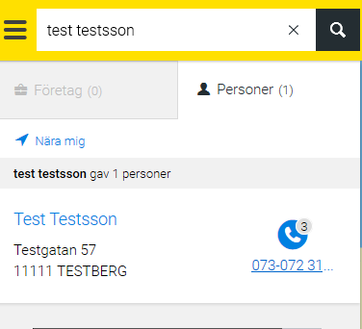
Namn
Leta reda på dig själv i listan och tryck på ditt namn.

Slide 6
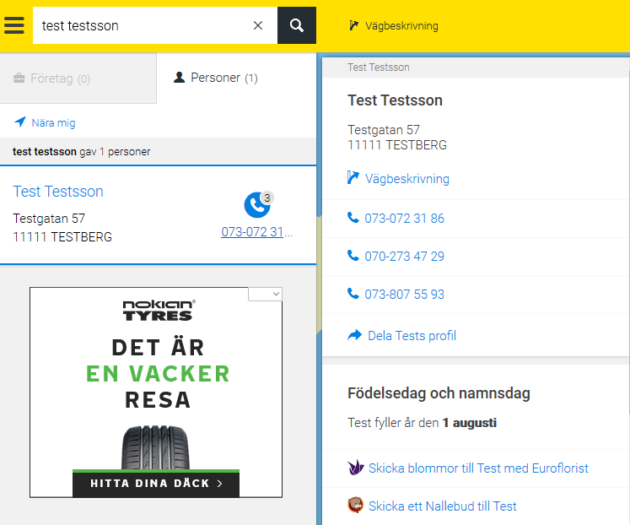
Information
Nu kan du se dina uppgifter.
Notes:
Stämmer dina uppgifter?

Slide 7
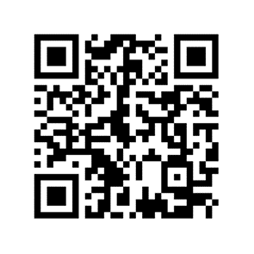
Funk-IT Lyftet startade som ett samarbete mellan:
Post- och Telestyrelsen
Uppsala kommun, Vård - och omsorgsförvaltningen, Socialpsykiatrin och Arbete och bostad
TIF- Träffpunkternas intresseförening
Brukarrådet- Arbete och bostad
Funk-IT lyftets hemsida

